Slide 1
Художественная культура XVII века

Slide 2
Общая характеристика
На рубеже XVII - XVIII веков Россия вступила в новый этап общественной и государственной жизни. Реформы Петра I ускорили и закрепили этот исторический поворот, решительно проявившийся во всех сферах бытия. Перед Россией встали новые политические, экономические, духовные и эстетические задачи.
Своеобразием отличается русская культура переходного периода - первой четверти XVIII века, проникнутой пафосом военных побед и духом преобразований. Принципиально новое понимание ценности человеческой личности, ее активности, целеустремленной деятельности неотделимо от сурового, но полного великих деяний времени Петра I. Эпоха потребовала образованных, энергичных, предприимчивых и умелых людей. Заслуги перед государством и талант ставились выше родовитости. Все это нашло отражение в общественной и культурной жизни страны.
Утверждение светских начал в культуре, искусстве, использование европейского опыта стали государственной политикой. В петровское время впервые возникла идея создания Академии художеств. Стало широко практиковаться пенсионерство - посылка за границу для обучения и совершенствования в профессии.
Строительство новой столицы России - Петербурга и других городов привело к развитию архитектуры, возведение многочисленных дворцов требовало совершенствования декоративной пластики и живописи, круглой скульптуры и рельефа. Больших успехов достигли гравюра, прикладное искусство. Начали издаваться газеты и журналы, родилась русская журналистика. Был создан первый профессиональный театр.

Slide 3
Литература
Русская литература XVIII века прошла большой путь в своем развитии: от классицизма до сентиментализма, от идеала просвещенного монарха до интимных переживаний человека (естественно, дворянина).
Начало XVIII века было бурным для России. Создание собственного флота, войны за выход к морским путям, развитие промышленности, расцвет торговли, строительство новых городов - все это не могло не отразиться на росте национального сознания. Люди петровских времен чувствовали свою причастность к историческим событиям, величие которых они ощущали на своих судьбах. Ушла в прошлое боярская Россия, с Петром I пришло в государство подражание европейским обычаям, а вместе с ними, и европейским идеалам. Хлынул в страну поток привлекаемых государем иностранных специалистов. Русский классицизм появился и начал свое развитие под воздействием эпохи Просвещения.
Поскольку в стране процветал культ науки, разума, просвещения, то и в литературе главным героем является просвещенный монарх или идеальный гражданин, который разделяет идеи Петра. Идеалы классицизма - стройный порядок и гармония, воплощенные в определенной иерархии. Воля, чувство общественного долга, патриотизм возвышались поэтами-классицистами. Они славили превосходство государственного над личным, разума- над чувствами, порядка - над хаосом, цивилизации - над природой. Иерархичность проявилась и в самой литературе. Классицизм резко разделил ее жанры. Гражданская тема облекалась в форму торжественной оды, а описание частной жизни доставалось более "низким" жанрам.

Slide 4
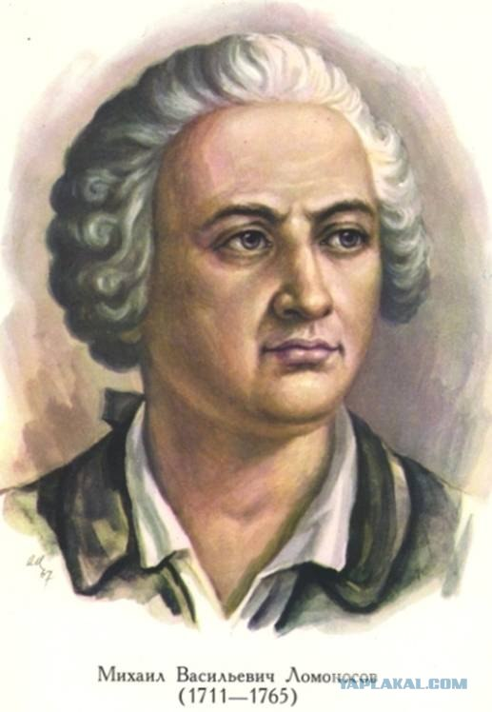
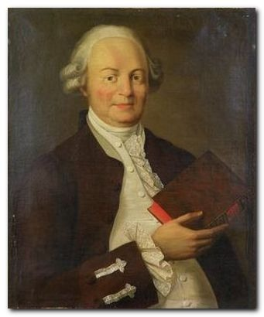
Естественно, что каждый жанр имел свой "набор" стилистических средств. Такое разделение на жанры имело большое прогрессивное значение, поскольку позволяло литературе отражать разнообразные явления жизни. Оды писались книжной лексикой с использованием старославянизмов, элегии - с определенным числом церковнославянской лексики и разговорной, басни и комедии - просторечиями (согласно теории "трех штилей" М.В. Ломоносова).
Не меньшее значение для развития русского литературного языка имела и реформа отечественного стихосложения, которая позволила приблизить русский стих к русской разговорной речи. (Подробно об этой реформе читайте в материалах, посвященных В.К.Тредиаковскому и М.В. Ломоносову).
Но шло время. Менялись правители. Все дальше и дальше уходили петровские времена и к середине XVIII века многим стало ясно, что образ идеального просвещенного правителя далек от реальной жизни.
При Екатерине II русский абсолютизм достиг невиданного могущества. Дворянство получило неслыханные привилегии, Россия стала одной из первых мировых держав. Но крестьянская война 1773-1775 годов, возглавляемая Е.И. Пугачевым, показала те непримиримые противоречия, которые существовали между правящим сословием и бесправным народом. Основной принцип просветительской идеологии об абсолютизме, как единственной разумной власти, потерпел крах.
Ломоносов М.В.
Тредиаковский В.К.

Slide 5
В этот период появляется новое литературное направление - сентиментализм (М.Херасков, М.Муравьев, Н.Карамзин, И. Дмитриев и др.), характеризуемый повышенным интересом к внутреннему миру человека. Сентименталисты считали, что человек по природе добр, лишен ненависти, коварства, жестокости, что на основе врожденной добродетели складываются общественные и социальные инстинкты, объединяющие людей в общество. Отсюда вера сентименталистов в то, что именно природная чувствительность и добрые задатки людей являются залогом идеального общества. В произведениях того времени главное место стало отводиться воспитанию души, нравственному совершенствованию. Первоисточником добродетели сентименталисты считали чувствительность, поэтому стихи их были наполнены состраданием, тоской и печалью. Сменились и жанры, которым отдавались предпочтения. На первое место вышли элегии, послания, песни и романсы.
Главные герой - обычный человек, стремящийся слиться с природой, найти в ней мирную тишину и обрести счастье. Сентиментализм, как и классицизм, тоже страдал определенной ограниченностью и слабыми сторонами. В произведениях этого направления чувствительность перерастает в меланхолию, сопровождаемую вздохами и обильно смачиваемую слезами.
И снова российская действительность вторглась в мир поэзии и показала, что только в единстве общего и личного, причем при подчинении личного общему, может состояться гражданин и человек. Это доказал в своем творчестве "отец русских поэтов" Г.Р. Державин, который сумел своими произведениями показать, что все стороны жизни достойны поэзии.
Но в поэзии конца XVIII века понятие "русский человек" отождествлялась лишь с понятием "русский дворянин". Державин сделал только первый шаг в понимании национального характера, показав дворянина и на службе Отечеству, и в домашней обстановке. Цельность и полнота внутренней жизни человека еще не были раскрыты.

Slide 6
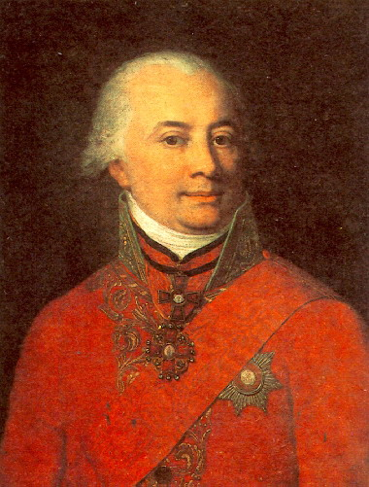
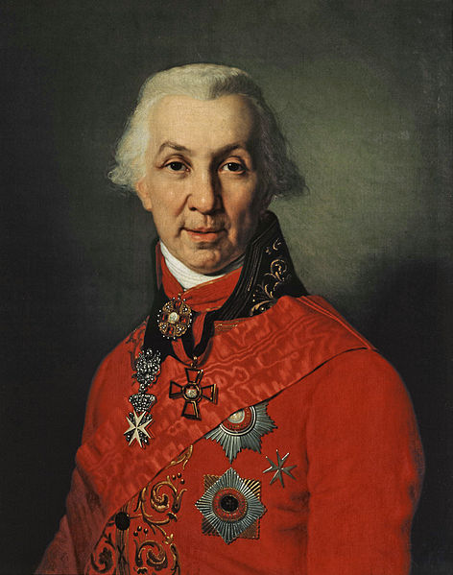
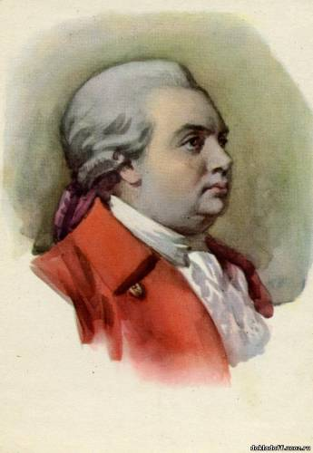
Муравьев М.Н.
Державин Г.Р.
Фонвизин Д.И.
Михаи́л Ники́тич Муравьёв (25 октября [5 ноября] 1757, Смоленск — 29 июля [10 августа]1807, Санкт-Петербург) — российский общественный деятель и писатель. Произведения: «Эклога», «Военная песнь», «Похвальное слово Ломоносову» и т.д..
Гаврии́л (Гаври́ла) Рома́нович Держа́вин (3 (14) июля 1743, село Сокуры (нынеДержавино) Лаишевского уезда (ныне Лаишевского района) Казанской губернии(ныне Татарстан), Российская империя — 8 (20) июля 1816, имение Званка,Новгородская губерния, Российская империя) — русский поэт эпохи Просвещения, представитель классицизма, значительно преобразивший его. Произведения: Ода «Фелица», ода «Бог» и т.д..
Дени́с Ива́нович Фонви́зин (фон Ви́зен) (3 [14] апреля 1745, Москва — 1 [12] декабря 1792, Санкт-Петербург) — русский литератор екатерининской эпохи, создатель русской бытовой комедии. Произведения: «Недоросль» и т.д..

Slide 7
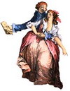
Театр
Театр в России в XVIII веке приобрел огромную популярность, стал достоянием широких масс, еще одной общедоступной сферой духовной деятельности людей. На первых порах театр представлял собою явление, занесенное иностранцами, начало его связано с именем царя Алексея Михайловича. После его смерти театр перестал развиваться до тех пор, пока к власти не пришёл Пётр I.
"Комедиальная храмина" Петра I
В 1702 году Петром I был создан Публичный театр, рассчитанный на массовую публику. Специально для него на Красной площади в Москве было выстроено здание - «Комедиальная храмина», где проходили спектакли немецкой труппы И. Х. Кунста. В репертуаре были иностранные пьесы, которые успеха у публики не имели, а театр прекратил свое существование в 1706 году. Петр желал сделать театр выразителем своих побед, но его немецкие комедианты этого сделать не смогли. Он был недоволен современным ему репертуаром, требовал пьес, которые имели бы не более трех действий, не заключали бы в себе никаких любовных интриг и были бы не слишком грустны, не слишком серьезны, не слишком веселы. Желал, чтобы пьесы шли на русском языке, потому хотел иметь комедиантов преимущественно из Польши, а не из Германии.

Slide 8
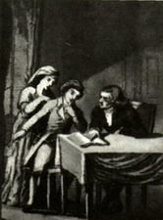
После смерти Петра Великого и его сестры царевны Натальи Алексеевны, страстной любительницы театра, театральное дело в России снова пришло в упадок из-за равнодушия к нему Екатерины I и Петра II. Дворцовые спектакли стали весьма редким явлением, лишь в Славяно-греко-латинской академии продолжались представления школьных драм, которые получили и дальнейшее развитие, удалившись от схоластического направления прежнего духовного театра.
Со вступлением на престол императрицы Анны Иоанновны, возобновились придворные спектакли и маскарады. Пьесы были преимущественно комического содержания: императрица предпочитала «те крестьянские и немецкие комедии, в которых актеры в конце действия непременно колотили друг друга». Петербургское общество не довольствовалось одной итальянской оперой или немецкими комедиантами, выписанными из Лейпцига, и стало пробовать силы на русской комедии и хлопотало об устройстве постоянного театра во дворце. В дворцовых спектаклях принимала участие вся петербургская знать.
В царствование Елизаветы Петровны музыкальное и театральное дело очень выросло, никогда до тех пор Петербург не представлял собой такого изобилия и разнообразия зрелищ. Наряду с иностранными труппами профессиональных артистов и музыкантов, образовался театр в Шляхетском корпусе кадетов, где в 1749 г. впервые поставлена была первая трагедия Сумарокова «Хорев». В Ярославле организовалась труппа Ф. Г. Волкова, которая в 1752 г. дебютировала в Петербурге. И лишь в 1756 г. состоялся указ об учреждении русского театра в Петербурге. В состав труппы вступили и ярославцы.

Slide 9
Екатерина II придавала театру высокое воспитательно-образовательное значение, но это сознание в ее время было только теоретическим; на самом деле театр оставался благонравным развлечением, в котором балеты, оперы и драматические представления играли совершенно одинаковую роль. При Екатерине II было три придворных труппы: итальянская оперная, балетная и русская драматическая; в качестве вольной имела разрешение на представления и немецкая труппа. В 1762 г. была образована французская драматическая труппа. В 1783 г. впервые были установлены «пробы» (дебюты) для артистов. Тогда же стали давать платные спектакли для публики в городских театрах. Важной мерою была отмена казенной театральной монополии и установление свободы предпринимательства в области зрелищ и увеселений.
В Москве становление театра началось в 1757 г., когда открылась итальянская опера известного Локателли. В 1776 г. князю П. В. Урусову была выдана 10-летняя привилегия на содержание театра в Москве, с обязательством выстроить новый каменный театр; князь Урусов передал свои права Медоксу, который построил огромное здание театра на Петровке, он сгорел в 1805 г. И уже в следующем году в Москве был открыт Императорский театр. Кроме спектаклей постоянных придворных трупп, при дворе Екатерины II были довольно часты любительские спектакли в Эрмитажном театре, большое распространение получили спектакли любителей из лиц высшего общества. В придворных спектаклях нередко принимали участие пажи, кадеты и воспитанницы вновь учрежденного Новодевичьего монастыря.
Явившись на первых порах забавою двора, театр тогда же получил распространение и среди близко стоявшего ко двору боярства, уже при Алексее Михайловиче боярин Матвеев устроил театр в своем доме. В Петербурге во времена Елизаветы существовали театры в доме Ягужинского и Шереметева.

Slide 10
Этот обычай богатых вельмож заводить у себя постоянные домашние театры сохранялся очень долго. Так при Екатерине II славились театры Румянцева, Волконского, у графа Шереметева было целых четыре театра (в Петербурге, Москве и имениях Кусково и Останкино).
Первые театральные актеры
В 1790-х гг. в Москве насчитывалось около 15 частных театров, при 160 актерах и актрисах и 226 музыкантах и певчих. При этих домашних театрах были оркестры музыки, оперные и даже балетные труппы из крепостных. Такие помещичьи труппы бывали и в провинции. Домашние театры при дворе и у знатных бояр способствовали появлению на сцене женщин (уже в теремах царевны Софьи). На публичном театре женские роли впервые стали исполняться женщинами в 1757 г., вслед за учреждением постоянного русского театра. Первыми русскими актрисами были Марья и Ольга Ананьины и Мусина-Пушкина, выдающимися актрисами в XVIII столицы были Михайлова и Троепольская.
Новую страницу в истории сценического искусства народов нашей Родины открывали крепостной и любительские театры. В крепостных труппах, существовавших с конца XVIII века, ставились водевили, комические оперы, балеты. На основе крепостных театров в ряде городов возникли частные антрепризы. Из крепостных вышел и знаменитый артист Щепкин.
В первый же период истории русского театра на сцене выработалась определенная школа в смысле некоторой преемственности и общности приемов, тона и стиля игры. Эта была школа европейская, точнее - французская. Первыми образцами, которым пришлось следовать первой русской труппе, были иноземные театры в Петербурге, в особенности французская труппа Сериньи, состоявшая, по свидетельству современников, из весьма талантливых артистов.

Slide 11
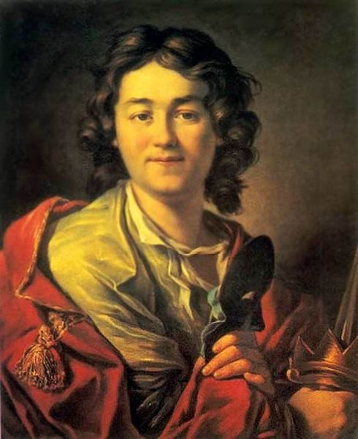
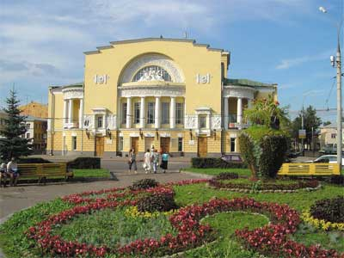
Во главе художественной части юного русского театра был поставлен Дмитриевский, который усвоил стиль и манеру игры лучших из европейских трагиков того времени и в тех же правилах воспитал целую плеяду современных ему русских актеров.
Волков Ф.Г.
Театр в России XVIII в. Федор Григорьевич Волков – основатель первого в России профессионального театра в г. Ярославле (1750 г.). Современное здание Академического театра драмы в г. Ярославле создано в 1911 г.

Slide 12
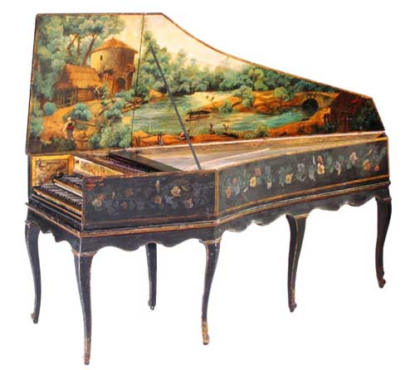
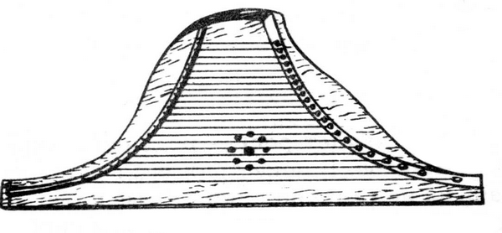
Музыка
Уже в Петровкую эпоху развивалось домашнее музицирование на клавесинах и столовых гуслях.
При Анне Иоанновне была впервые создана придворная опера, в которой пели итальянские и французские певцы. Авторами музыки были также преимущественно итальянские мастера.
В середине века оперные постановки ставились не только в столицах, но и в провинциальных городах, а так же в крепостных театрах.
При Екатерине II появились первые русские композиторы. Наиболее популярными были оперные произведения Дмитрия Степановича Бортнянского, Василия Алексеевича Пашкевича, Евстигнея Ипатовича Фомина и др..
Большой популярностью пользовались концерты русской народной музыки. Бортнянский выступил создателем русского хорового концерта

Slide 13
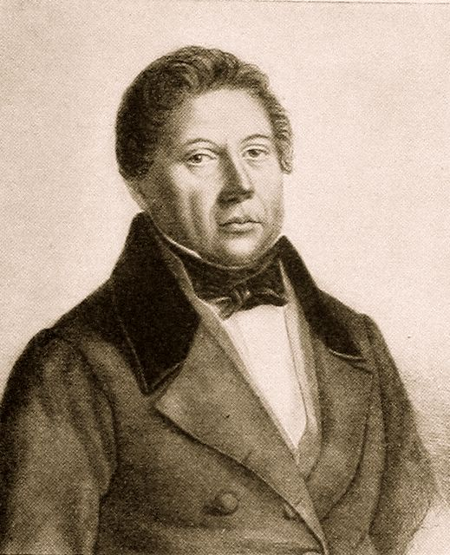
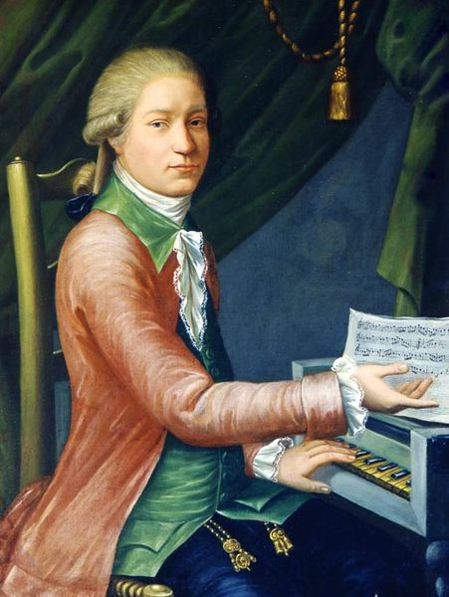
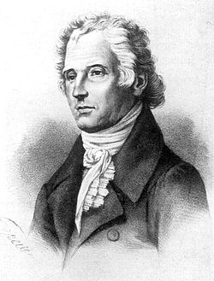
Пашкевич В.А.
Фомин Е.И.
Бортнянский Д.С.
Васи́лий Алексе́евич Пашке́вич (1742 — 9 марта 1797, Санкт-Петербург) — русскийкомпозитор, дирижёр, педагог, скрипач, певец, один из создателей русской национальной оперы. Произведения: «Скупой», «Тунисский паша» и др..
Евстигней Ипатьевич (Ипатович) Фомин (5 (16) августа 1761 Санкт-Петербург ― 16 (28) апреля^{[3]} 1800, там же) ― русский композитор. Произведения: «Ямщики на подставе» и др..
Дми́трий Степа́нович Бортня́нский (26 октября 1751, Глухов, Черниговское наместничество — 10 октября 1825, Санкт-Петербург) — российский композитор идирижёр. Произведения: «Празднество», «Сеньора» и др..

Slide 14
Живопись и скульптура
До начала XVIII столетия в русской живописи развивались преимущественно иконописные традиции
По воспоминаниям современников, в России в то время любые изображения принимали за иконы: нередко, приходя в дом чужеземца, русские по обычаю кланялись первой попавшейся им на глаза картине. Однако в XVIII в. живопись постепенно стала приобретать европейские черты: художники осваивали линейную перспективу, позволяющую передать глубину пространства, стремились правильно изображать объём предметов с помощью светотени, изучали анатомию, чтобы точно воспроизводить человеческое тело. Распространялась техника живописи маслом, возникали новые жанры.
Особое место в русской живописи XVIII в. занял портрет. Наиболее ранние произведения этого жанра близки к парсуне XVII в. Персонажи торжественны и статичны.
Иван Никитич Никитин (1680 — около 1742) был одним из первых русских портретистов. Уже в его ранних портретах — старшей сестры Петра I Натальи Алексеевны (1715—1716 гг.) и его дочери Анны Петровны (до 1716 г.) — с редким для того времени мастерством переданы объём и естественная поза модели. Однако в этих работах очевидна некоторая упрощённость: фигуры выхвачены из темноты неопределённого пространства лучом яркого света и существуют вне связи со средой; художник ещё неумело изображает строение фигуры и фактуру материалов — бархата, меха, драгоценностей.
Вернувшись в Петербург после четырёхлетней поездки по Италии, Никитин создал лучшие свои произведения, в которых проявилось возросшее мастерство художника. Это портрет канцлера Г. И. Головкина и портрет, известный под названием «Напольный гетман» (оба — 20-е гг.).

Slide 15
В Петровскую эпоху в России обосновалось немало иностранных мастеров, работавших в разных стилях и жанрах. Иоганн Готфрид Таннауэр (1680—1737), приехавший из Германии, писал портреты членов императорской семьи и
приближённых Петра I, а также батальные полотна. Его знаменитая картина «Пётр I в Полтавской битве» (10-е гг.) представляет собой распространённый в Европе тип портрета полководца на фоне сражения.
Луи Каравакк (1684—1754), французский мастер, приглашённый в Россию, вскоре достиг большой славы и положения придворного живописца. Он работал в России много лет и писал портреты всех русских монархов от Петра до Елизаветы. Его кисти принадлежит знаменитый парадный портрет Анны Иоанновны в коронационном платье (1730 г.), который послужил образцом для остальных произведений этого жанра. В портрете передан не только внешний облик императрицы — женщины могучего телосложения, изображённой в торжественной и величественной позе, но и её натура, суеверная и подозрительная. Из мастерской Каравакка вышли многие русские живописцы середины XVIII в.
К концу 20-х — 30-м гг. XVIII в. относится недолгое, но яркое творчество живописца Андрея Матвеевича Матвеева (1701 — 1739). Проведя более десяти лет в Голландии и Фландрии, он стал первым русским мастером, умевшим «писать истории и персоны», т. е. не только портреты, но и картины на мифологические и исторические сюжеты.
Однако больше всего Матвеев знаменит как портретист. Самым известным его произведением считается «Портрет супругов» (около 1729 г.). Споры искусствоведов о том, кто на нём изображён, не утихают до сих пор. Вероятнее всего, это автопортрет художника с женой, т. е. первый автопортрет в истории русской живописи.

Slide 16
С 1727 г. и до самой смерти Матвеев возглавлял «живописную команду» Канцелярии от строений. В ней до открытия Академии художеств учились и служили практически все художники.
К 40—50-м гг. XVIII в. относится творчество Ивана Яковлевича Вишнякова (1699—1761). Самый изысканный портрет Вишнякова изображает Сарру Элеонору Фермор, дочь начальника Канцелярии от строений (1749 г.). Юная девушка в роскошном серебристо-сером атласном платье, вышитом цветами, готовится сделать реверанс. В руке она грациозно держит веер. Кисти рук на полотнах Вишнякова почти всегда написаны с особым изяществом: пальцы лишь слегка касаются предметов, будто скользят по их поверхности. В «Портрете Сарры Фермор» обращают на себя внимание и тонкая живопись кружев, и декоративный пейзажный фон, мотивы которого перекликаются с вышивкой на платье.
Алексею Петровичу Антропову (1716—1795) так и не удалось преодолеть некоторую иконописную плоскостность изображения: в его портретах зритель не ощущает пространства, окружающего модели. Так, на «Портрете статс-дамы А. М. Измайловой» (1759 г.), женщины пожилой и грубоватой, противопоставляются яркие цвета переднего плана и абсолютно тёмный, «глухой» фон. В портрете Петра III (17б2 г.), изображённого художником в виде полководца с маршальским жезлом в руке, поражает контраст между кукольно-грациозной фигуркой монарха и помпезной обстановкой с атрибутами императорской власти — мантией, державой и короной — на фоне битвы.
Во второй половине XVIII столетия в живописи русских мастеров появились новые жанры — пейзажный, бытовой и исторический, который Академия художеств считала главным. Однако самые значительные произведения по-прежнему создавались в жанре портрета.

Slide 17
В период средневековья, с X по XII в., в русском искусстве почти не было скульптуры. Православная церковь запрещала статуи, объявляя их «идолами» Лишь в начале XVIII в. Петр I привез в Россию первые образцы западноевропейской скульптуры, пригласил иностранных ваятелей украшать парки и дворцы. Для обучения российских мастеров была открыта Академия Художеств. Ее выпускник Федот Иванович Шубин (1740-1805гг.) стал одним из первых русский скульпторов-портретистов. Он создал целую галерею портретных бюстов известных вельмож, военачальников, общественных деятелей екатерининской эпохи. Шубин умел заглянуть в душу человека, с редкой естественностью и правдивостью передать его сложный характер, за светской маской разглядеть внутренний мир.
Бюст вице-канцлера А.М. Голицына Шубин изваял вскоре после того, как в 1773 г. вернулся на родину из Франции и Италии, где совершенствовал свое мастерство. А.М. Голицын – богач, меценат, знаток живописи и владелец обширной картинной галереи, сторонник идей Просвещения. Все достоинства воплощены в скульптуре. В мраморном портрете А.М. Голицына все исполнено изящного благородства: и светская улыбка на холеном полном лице, и небрежность кружевного воротника рубашки, и плащ, наброшенный подобно римской тоге. Особую живость портрету придает поворот гловы – Голицын словно обернулся к невидимому собеседнику. Много неожиданностей открывается при круговом обходе бюста. Мягкие тени на лице непрерывно меняют его выражение: если смотреть на бюст прямо, то видна мягкая улыбка с оттенком легкого самодовольства, если справа – налет усталости, горечи.

Slide 18
Бюст фельдмаршала П.А. Румянцева-Задунайского, военачальника екатерининской эпохи, прославившегося в русско-турецкой войне 1768-1774 гг., стал своеобразным памятником его победам. Голова полководца резко повернута влево, он пристально смотрит вдаль. Кажется, сейчас он взмахнет маршальским жезлом. Шубин одевает его в парадные доспехи с орденской лентой, сверху набрасывает шелковую мантию. Лицо Румянцева – строгое, серьезное, но совсем негероическое. Скульптор не скрывает характерных черт его лица – короткого вздернутого носа, двойного подбородка, маленьких глаз.
Шубин изваял из мрамора и скульптуры пятерых братьев Орловых, знаменитых гвардейцев, которые помогли взойти на трон императрице Екатерине II, но бюст старшего из них, Ивана Орлова, получился самым выразительным. Мы видим немолодого, полнеющего вельможу. Низкий покатый лоб, большой нос с горбинкой, тонкие губы, растянутые в холодной, самодовольной улыбке. На этом горделивом лице лежит печать бесконечной усталости, разочарования и в то же время внутренней силы.
В 1792 г. Шубин выполнил бюст великого русского ученого М.В. Ломоносова. Это один из немногих портретов, который он делал не с натуры, а по памяти – Ломоносова уже не было в живых. Скульптору хотелось создать образ, лишенный парадной лоска и напускного героизма, показать Ломоносова-человека. Ученый предстает без парика и регалий. На плечи накинут плащ, из-под которого виден распахнутый ворот рубашки. Шубин подчеркивает простоту облика: легкая рассеянная улыбка играет на круглом лице, ясный взор устремлен мимо зрителя.

Slide 19
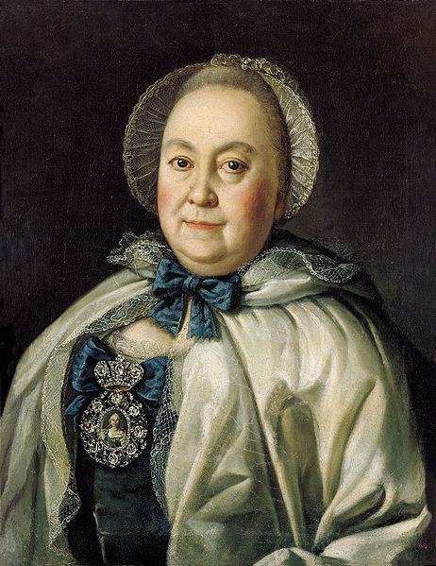
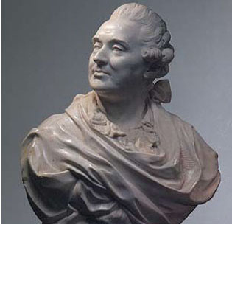
А через пять лет Шубин создал портрет императора Павла I. Даже здесь он не отступил от свойственной ему правдивости: его Павел некрасив, почти уродлив. Скульптор «уводит» взгляд зрителя от напряженно-жесткого лица, привлекая внимание к парадному облачению императора – массивным подвескам и орденам, декоративному шнуру с кистями. Он передает в мраморе живую плоть лица, мягкость шелка, тонкость и прозрачность кружева, блеск металла.
Скульптура XVIII в. в России непосредственно связана творчеством Ф. И. Шубина. По его скульптурам можно изучать величие и историю России.
Ф.И. Шубин. «Бюст фельдмаршала П.А. Румянцева-Задунайского»
А.П. Антропов. «Портрет графини М.А. Румянцевой»

Slide 20
Архитектура
Русская архитектура 18 века связанна преимущественно с тремя архитектурными направлениями. Это, прежде всего барокко, рококо и классицизма.
Барокко – это направление в искусстве, основными чертами которого является пышность, контрастность, а так же совмещение реальности и иллюзий. Мастера работы в стиле барокко, оставили большой след в русской архитектуре 18 века. Фамилии Трезини, Шлютера, Мичетти, Земцова, Растрелли, Чеванского и Ухтомского навсегда остались в истории русской архитектуры.
Стоит отметить, что ансамбли Зимнего дворца, дворца Строгановых, Смольного монастыря, Царского села и оформление Петергофа – это шедевры произведения стиля барокко.
Рококо – архитектурный стиль, который возник путем сочетания барокко и классицизма. Этот стиль несет в себе утонченность и галантность и характерен в основном для оформления интерьеров.
В 18 веке, в русской архитектуре, происходит становление нового явления – «русского классицизма». Русский классицизм – это направление архитектуры, длякоторого характерна простота и строгость, а так же рациональность. Большое количество построек в стиле русского классицизма находилось в Москве. Дом Пашкова, Царицынский комплекс Бажева, здания Сената, дом князя Голицына и многие другие постройки. Сегодня эти здания являются памятниками русской архитектуры 18 века.

Slide 21
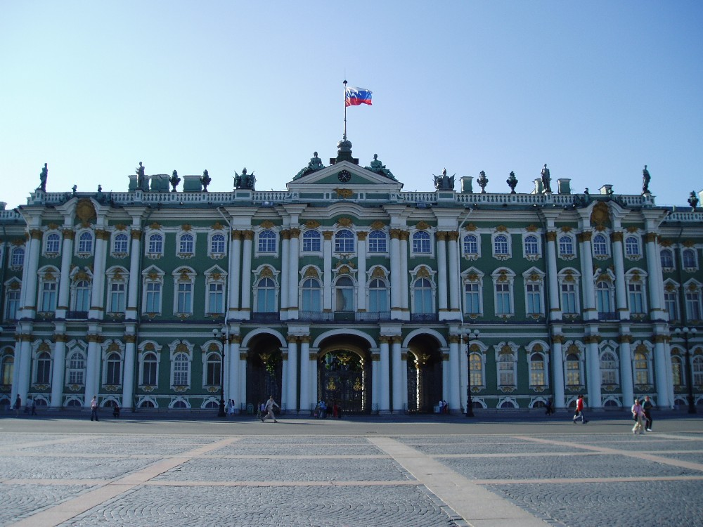
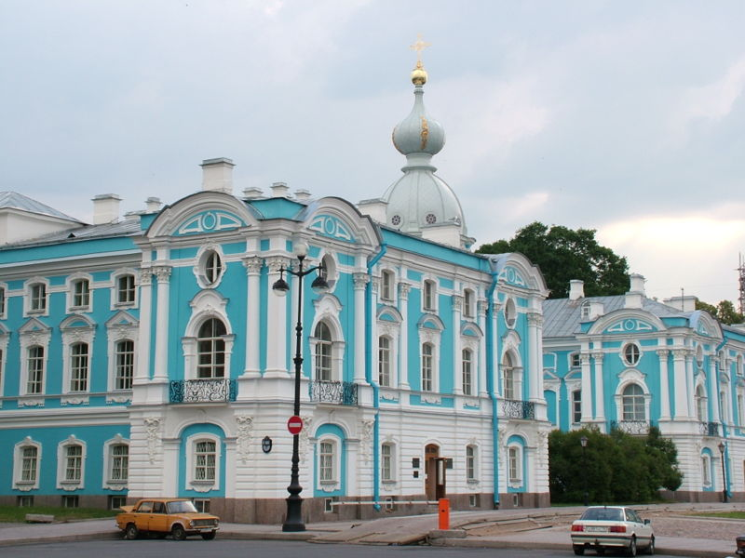
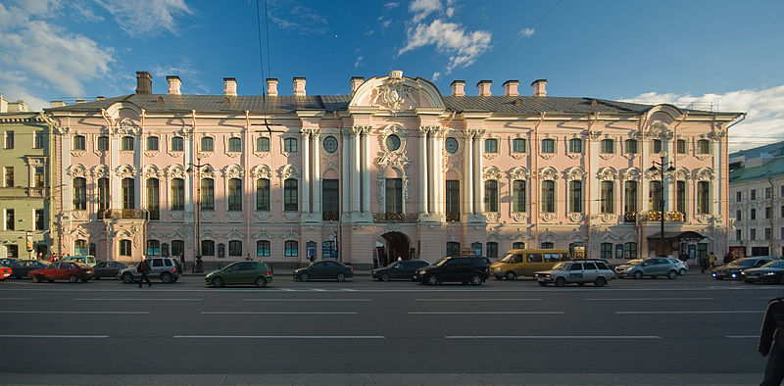
Зимний дворец. Санкт-Петербург. Архитектор: Франческо Растрелли
Смольный монастырь. Санкт-Петербург.
Строгановский дворец. Санкт-Петербург. Архитектор: Ф. Растрелли

